Slide 1
Презентация на тему
Фотоэффект

Slide 2
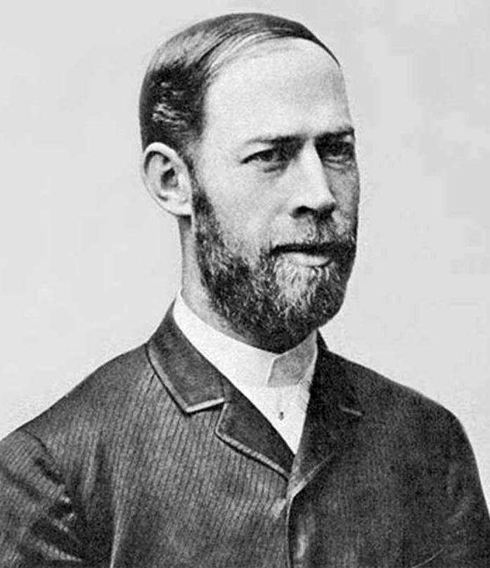
Открытие фотоэффекта
1886 – 1889 года, наблюдение фотоэффекта
Немецкий физик
Генрих Герц
Обнаружил фотоэффект

Slide 3
Наблюдение фотоэффекта
Явление выхода (вырывания) электронов из вещества под действием света получило название фотоэлектрического эффекта -фотоэффекта

Slide 4
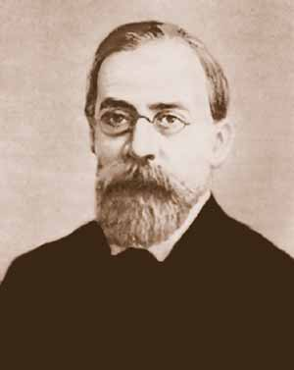
Законы фотоэффекта
Количественные
закономерности фотоэффекта (1888 - 1889) были установлены
Русским физиком
А.Г. Столетовым

Slide 5
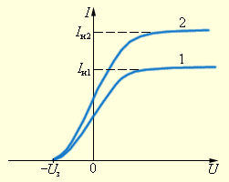
Первый закон фотоэффекта
Фототок насыщения пропорционален световому потоку, падающему на металл.
Т.к. сила тока
определяется величиной заряда, а световой поток - энергией светового пучка,
то можно сказать:
число электронов, выбиваемых за 1 с из вещества, пропорционально интенсивности света, падающего на это вещество

Slide 6
Второй закон фотоэффекта
Кинетическая энергия фотоэлектронов не зависит от интенсивности падающего света, а зависит от его частоты.

Slide 7
Третий закон фотоэффекта
Для каждого вещества существует красная граница фотоэффекта, т. е. существует наименьшая частота νmin, при которой еще возможен фотоэффект

Slide 8
Объяснение фотоэффекта
Немецкий физик
Макс Планк
1900 г. Гипотеза:
Тела испускают свет порциями- квантами.
.
Где h = 6,63·10 ^{–34} Дж·с
постоянная Планка

Slide 9
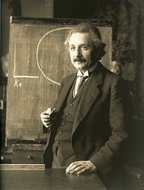
Теория фотоэффекта
Альберт Эйнштейн
1905 г.
Развитие идеи Планка:
Свет не только излучается и поглощается , но и существует в виде отдельных квантов.
Объяснение законов фотоэффекта
.

Slide 10
Применение фотоэффекта

Slide 11
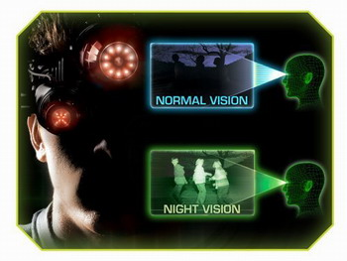
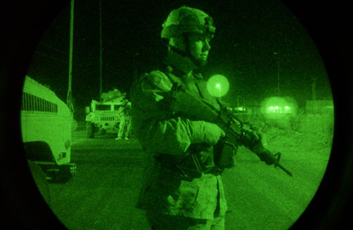
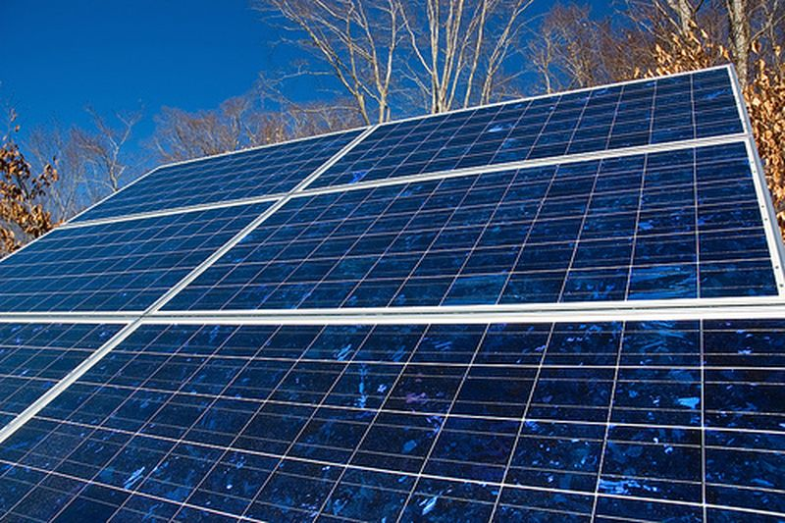
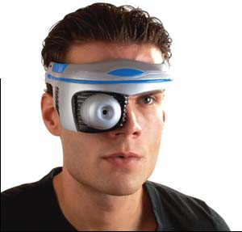
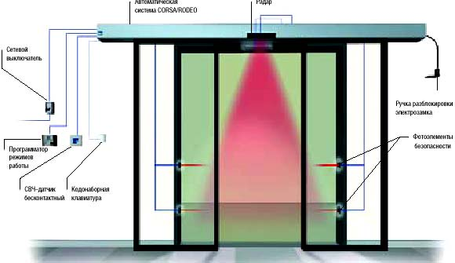
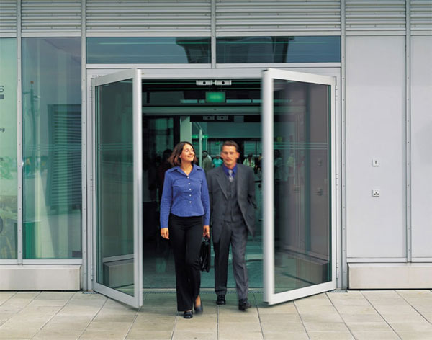
Применение фотоэлементов
Приемники изображений в телевидении и приборах ночного видения
Автоматические двери
Солнечные батареи
В комбинации с реле – «видящие автоматы» (турникеты метро, маяки, уличное освещение и т.д.)

Slide 12
Вопросы для закрепления
Кто открыл фотоэффект?
Кто исследовал это явление?
Кто теоретически объяснил фотоэффект?
Что называют фотоэффектом?
Закономерности фотоэффекта?
В чем заключается идея Макса Планка?
Уравнение Эйнштейна для фотоэффекта?
Что называют работой выхода?
Что называют фотоэлементами?
Какие бывают фотоэлементы?
Применение фотоэлементов?

